Slide 1
第5章
实用的网络安全协议
Part II

Slide 2
第5章 内容概要
5.1 密码算法在网络各层中的部署
5.2 公钥密码基础设施
5.3 IPSec协议: 网络层的安全协议
5.4 SSL/TLS协议: 传输层的安全协议
5.5 PGP and S/MIME: 电子邮件安全协议
5.6 Kerberos: 认证协议
5.7 SSH: 远程登录安全协议

Slide 3
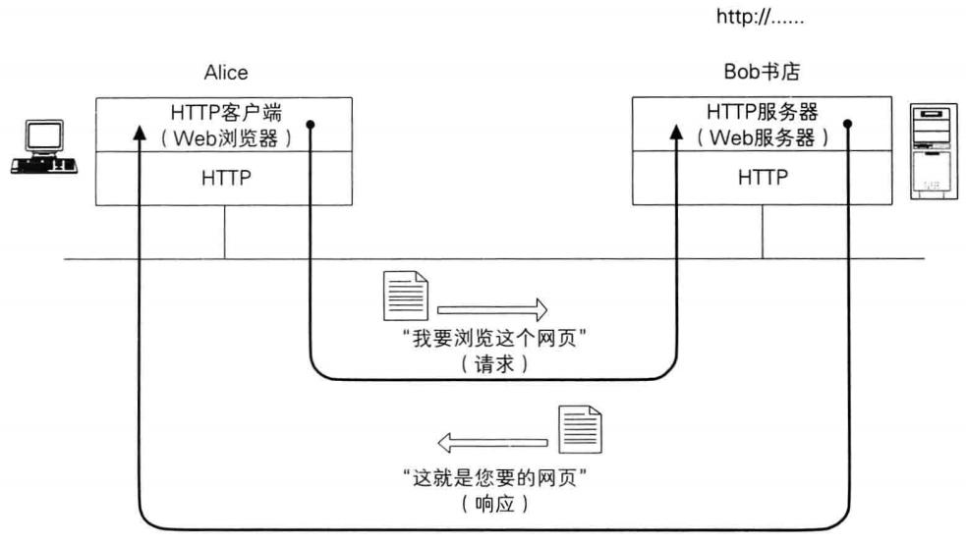

Slide 4
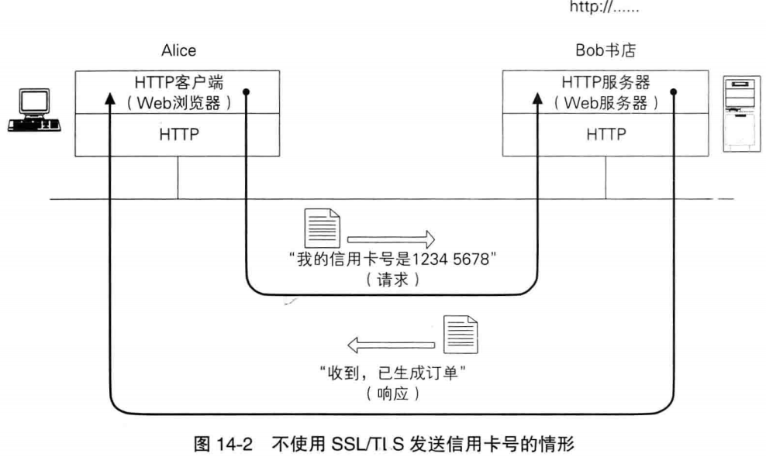

Slide 5
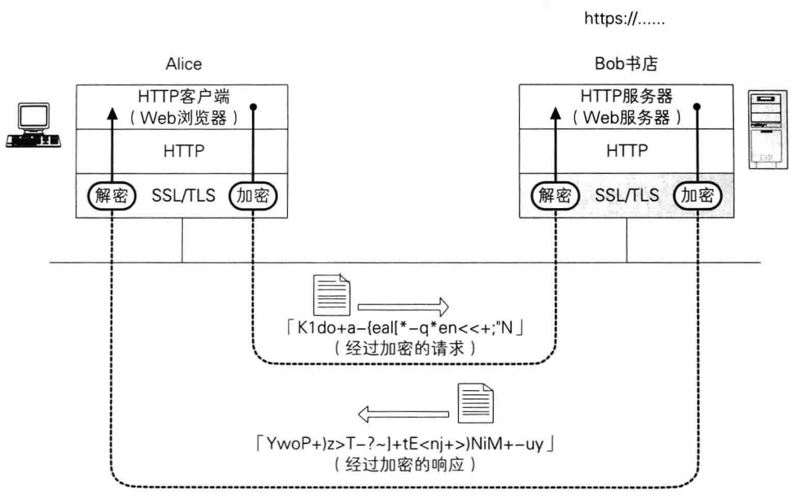

Slide 6
SSL/TLS要解决的问题
Alice的信用卡号码和地址，在发送到Bob书店的过程中不能被窃听（机密性问题）
Alice的信用卡号码和地址，在发送到Bob书店的过程中不能被篡改（完整性问题）
确认通信对方的Web服务器是真正的Bob书店（认证问题）
Notes:
机密性问题-→对称密码（密钥可通过公钥密码来发送）
完整性问题→消息认证码（单向散列函数）
认证问题→在公钥上加上数字签名所生成的证书。

Slide 7
SSL/TLS协议
Secure Socket Layer Protocol (SSL)
  1994年由Netscape公司设计
  用于保护 WWW 应用和电子交易
  Transport layer security protocol (TLS)
    SSLv3修订版本
  两个主要组成部分:
    记录协议：在传输层协议的上方
    握手协议、密码更换协议、提醒协议：位于应用层协议和记录协议之间

Slide 8
SSL例子
SSL上的HTTP协议 (https)
  在OSI模型的应用层
  用SSL实现
    加密HTTP包
    实现服务器与客户端之间的认证

Slide 9
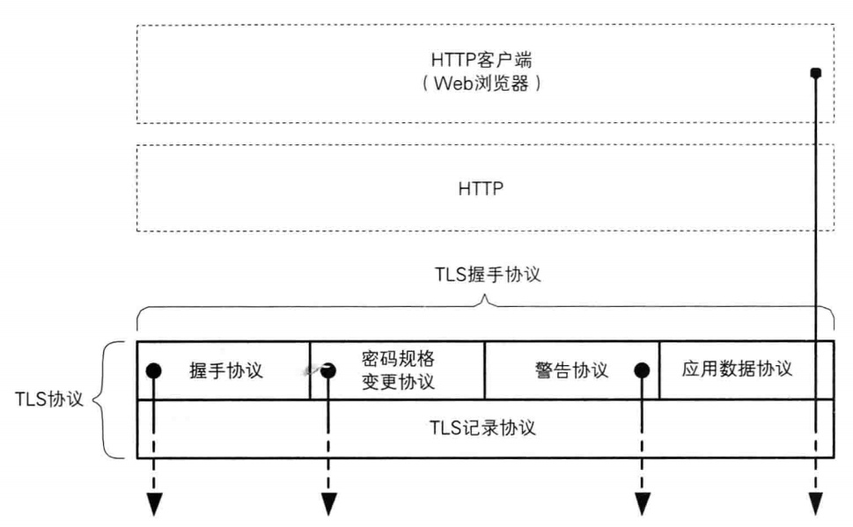

Slide 10
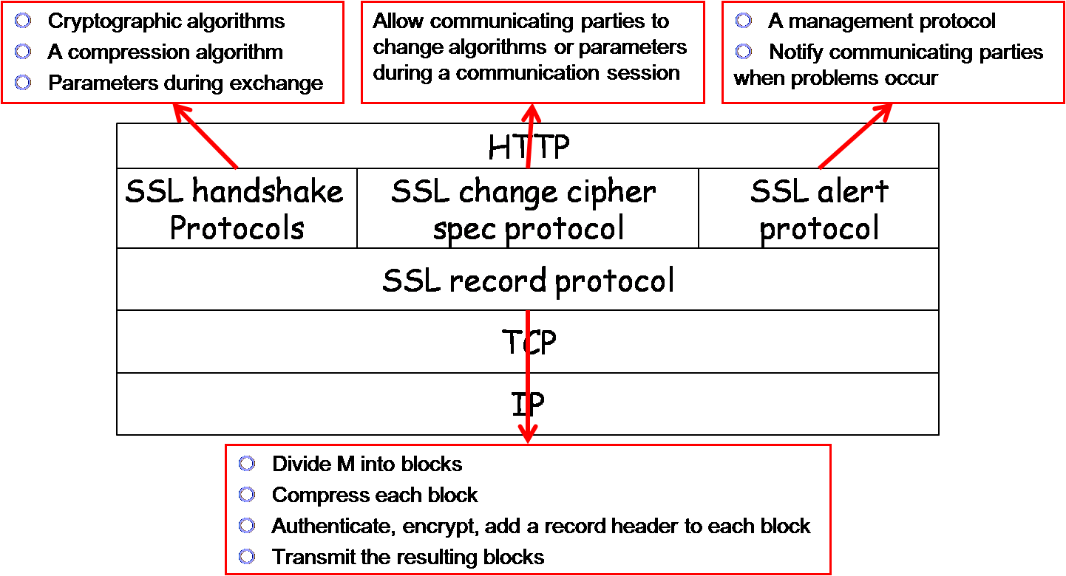
SSL结构

Slide 11
SSL握手协议
客户端和服务器协商将使用的密码算法，并进行密钥协商
实现相互的身份认证
四个阶段:
  选择密码算法
    客户端问候消息
    服务端问候消息
  服务器认证和密钥交换
  客户端认证和密钥交换
  完成握手

Slide 12
第1阶段(a): 客户端问候消息
包括以下信息:
版本号, VC:
  在客户端主机安装的SSL的最高版本号
  例如V_{C} = 3
伪随机串, r_{c}
  32字节字符串
    4 字节时间戳
    28 字节nonce
会话ID, S_{C}
  如果S_{c}=0，则是新会话的新SSL连接
  如果S_{c}!= 0，则是一个存在的会话的新SSL连接或是更新当前SSL连接的参数
密码组: (公钥算法, 对称算法, 散列算法)
  例如 <RSA, ECC, Elgamal,AES-128, 3DES, Whirlpool, SHA-384, SHA-1>
  客户端支持的公钥密码算法、对称密码算法和密码散列函数的列表
压缩算法
  例如 <WINZIP, ZIP, PKZIP>
  客户端支持的压缩算法的列表

Slide 13
第1阶段(b): 服务器问候消息
包括以下信息:
版本号, V_{S}:
  V_{S} = min {V_{Client},V}
  服务器安装的SSL的最高版本
伪随机串, r_{s}
  32字节字符串
    4 字节时间戳
    28 字节nonce
会话ID, S_{S}
  如果S_{c}=0，则S_{s} = new session ID
  如果 S_{c}!= 0，则 S_{s}=S_{c}
密码组: (公钥算法, 对称算法, 散列算法)
  例如<RSA,AES-128,Whirpool>
  服务器支持的公钥密码算法、对称密码算法和密码散列函数的列表
压缩算法
  例如 <WINZIP>
  服务器从客户端的压缩算法列表中选择的压缩算法

Slide 14
第2阶段
服务器发送下面的信息给客户端:
  服务器的公钥证书
  服务器的密钥交换信息
  服务器对客户端证书的请求
  完成服务器问候
注意: 认证部分通常不实现

Slide 15
第3阶段
客户端回复以下信息给服务器:
  客户端的公钥证书
  客户端的密钥交换信息
  客户端的公钥证书的验证值
密钥交换信息用于生成主密钥
例如, 在第1阶段中, 服务器选择RSA作为密钥交换手段, 则客户端按下面方法进行密钥交换:
  验证服务器的公钥证书的签名
  获得服务器的公钥K_{s}^{u}
  生成一个48字节的伪随机串 s_{pm} (预主秘密)
  用K_{s}^{u}加密 s_{pm}，并发送密文作为密钥交换信息给服务器

Slide 16
第3阶段 (继续)
第3阶段完成后，双方拥有 r_{c}, r_{s}, s_{pm}, 则服务器和客户端可以计算预主秘密 s_{m}:
s_{m} = H₁(s_{pm} || H₂ (‘A’ || s_{pm} || r_{c} || r_{s})) ||
H₁(s_{pm} || H₂ (‘BB’ || s_{pm} || r_{c} || r_{s})) ||
H₁(s_{pm} || H₂ (‘CCC’ || s_{pm} || r_{c} || r_{s}))

Slide 17
第4阶段
客户端和服务器完成了握手协议.
双方用类似的方法计算秘密密钥块 K_{b}
K_{b} = H₁(S_{m} || H₂ (‘A’ || S_{m} || R_{c} || R_{s})) ||
H₁(S_{m} || H₂ (‘BB’ || S_{m} || R_{c} || R_{s})) ||
H₁(S_{m} || H₂ (‘CCC’ || S_{m} || R_{c} || R_{s}))
…
K_{b} 被分成6段, 每一段形成一个秘密密钥
K_{b} = K_{c1} || K_{c2} || K_{c3} || K_{s1} || K_{s2} || K_{s3} || Z (其中Z是剩余的字符串)
将秘密密钥分成两组:
Group I: (K_{c1}, K_{c2}, K_{c3}) = (K_{c,HMAC}, K_{c,E}, IV_{c}) (保护从客户端到服务器的通信)
Group II: (K_{s1}, K_{s2}, K_{s3}) = (K_{s,HMAC}, K_{s,E}, IV_{s}) (保护从服务器到客户端的通信)

Slide 18
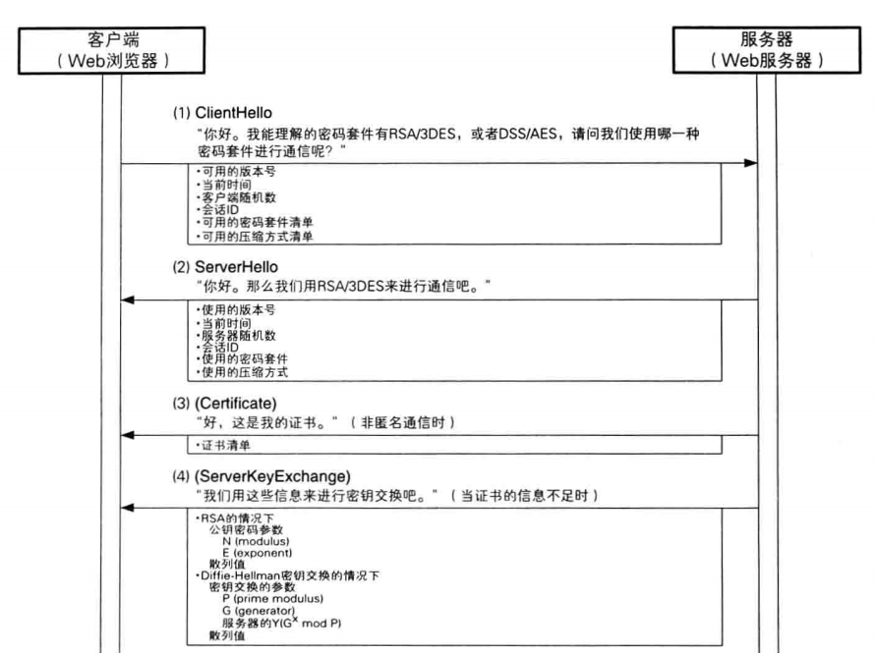

Slide 19
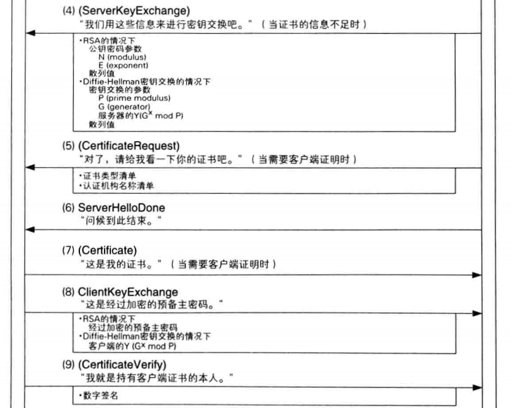

Slide 20
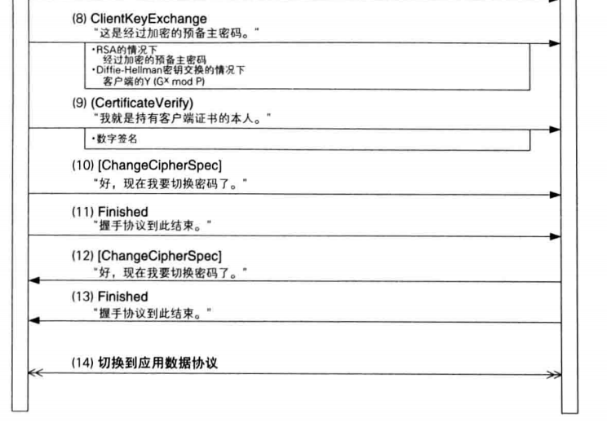

Slide 21
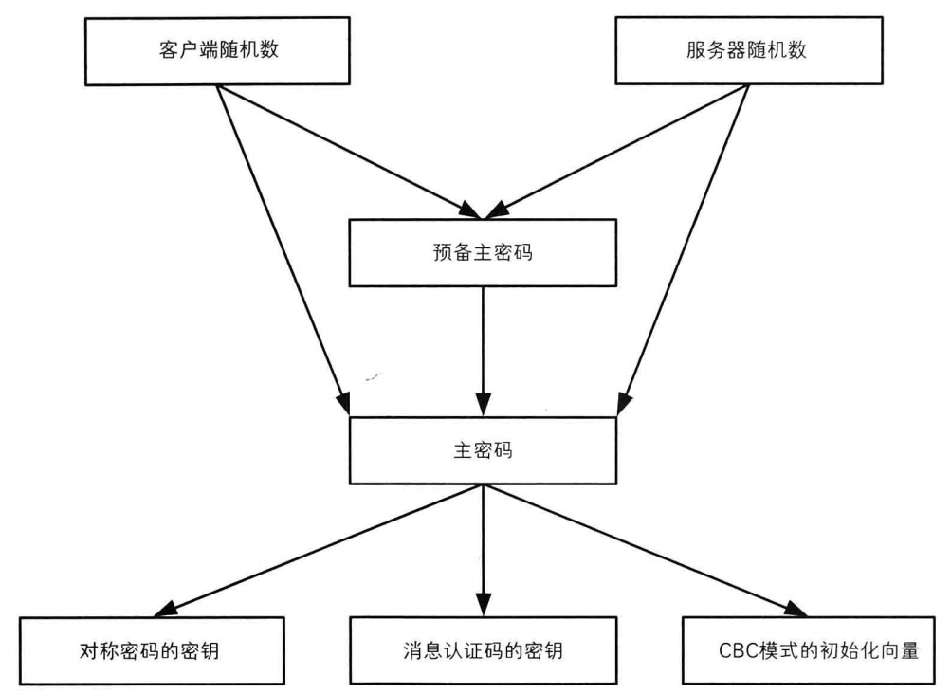

Slide 22
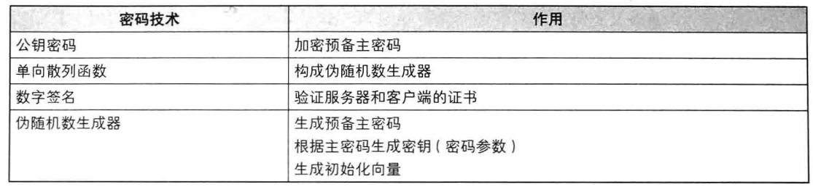

Slide 23
SSL记录协议-客户端
当建立了一个安全的通信会话后, 服务器和客户端将用SSL记录协议来保护通信
客户端进行以下步骤:
  将消息M 分成一系列数据块 M₁, M₂, …, M_{k}
  对M_{i} 进行压缩，得到 M_{i}’ = CX(M_{i})
  对 M_{i}’ 进行认证，得到 M_{i}” = M_{i}’ || H_{Kc,HMAC}(M_{i}’)
  加密 M_{i}” ，得到 C_{i} = E_{Kc,HMAC}(M_{i}”)
  封装 C_{i} ，得到 P_{i} = [SSL record header] || C_{i}
  发送 P_{i} 给服务器

Slide 24
SSL记录协议-服务器
服务器进行以下步骤:
  从P_{i}中得到C_{i}
  解密C_{i} 得到M_{i}”
  得到 M_{i}’ 和 H_{Kc,HMAC}(M_{i}’)
  验证认证码
  解压M_{i}’ 得到 M_{i}

Slide 25
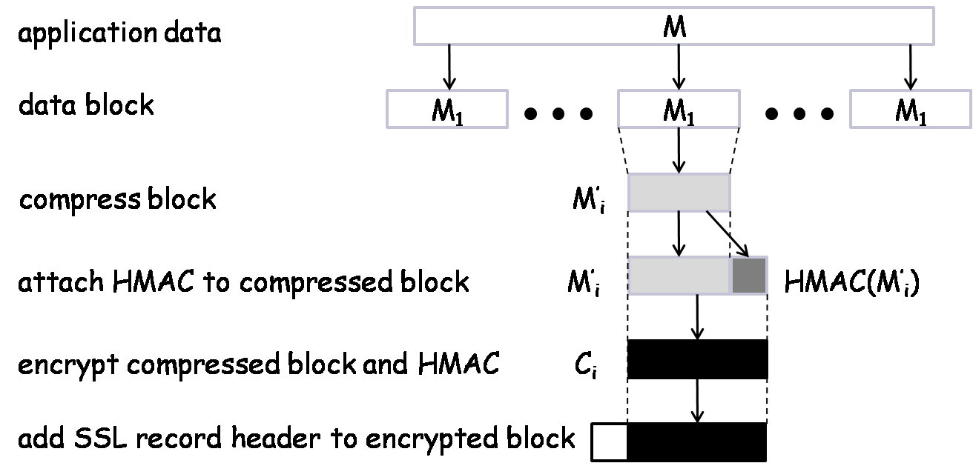
SSL记录协议示意图
SSL记录协议

Slide 26
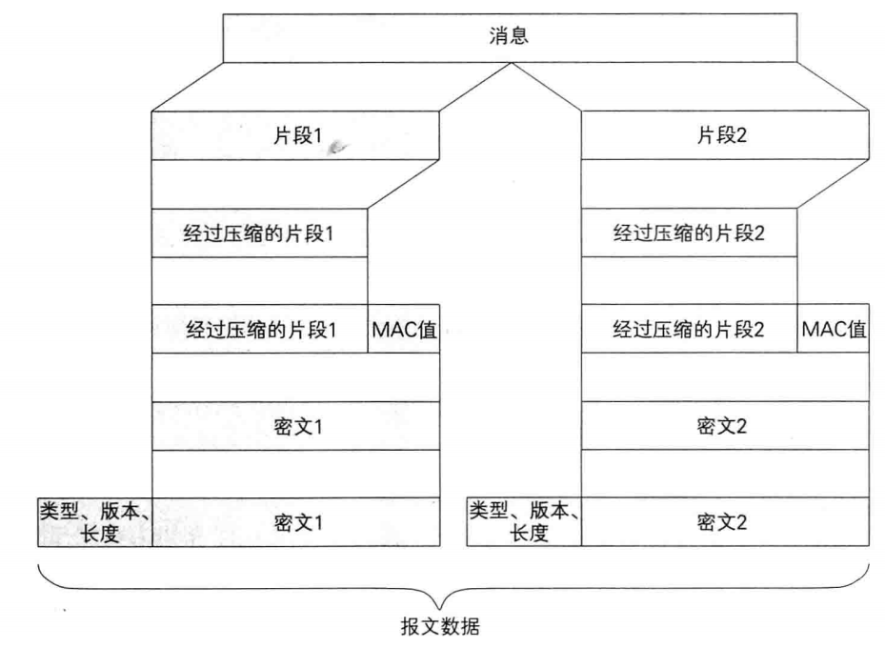

Slide 27
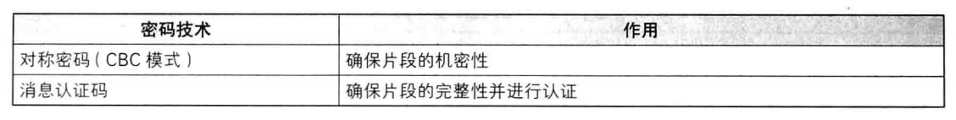

Slide 28
第5章 内容概要
5.1 密码算法在网络各层中的部署
5.2 公钥密码基础设施
5.3 IPSec协议: 网络层的安全协议
5.4 SSL/TLS协议: 传输层的安全协议
5.5 PGP and S/MIME: 电子邮件安全协议
5.6 Kerberos: 认证协议
5.7 SSH: 远程登录安全协议

Slide 29





基本的电子邮件安全机制
Alice应向Bob证明消息M 是她发送的
  发送 给Bob用于认证, 其中 表示公钥加密
Alice应保证消息M 在传输过程中是保密的
  发送 给Bob
  接收到消息后, Bob首先解密 得到 K_{A}
  然后，用K_{A} 解密 得到 M

Slide 30
PGP
PGP (Pretty Good Privacy)
  实现了主要的密码算法、ZIP压缩算法和Base64 编码算法
  可以用于认证和加密
  一般形式:
    认证
    ZIP压缩
    加密
    Base64 编码 (用于 SMTP传输)

Slide 31
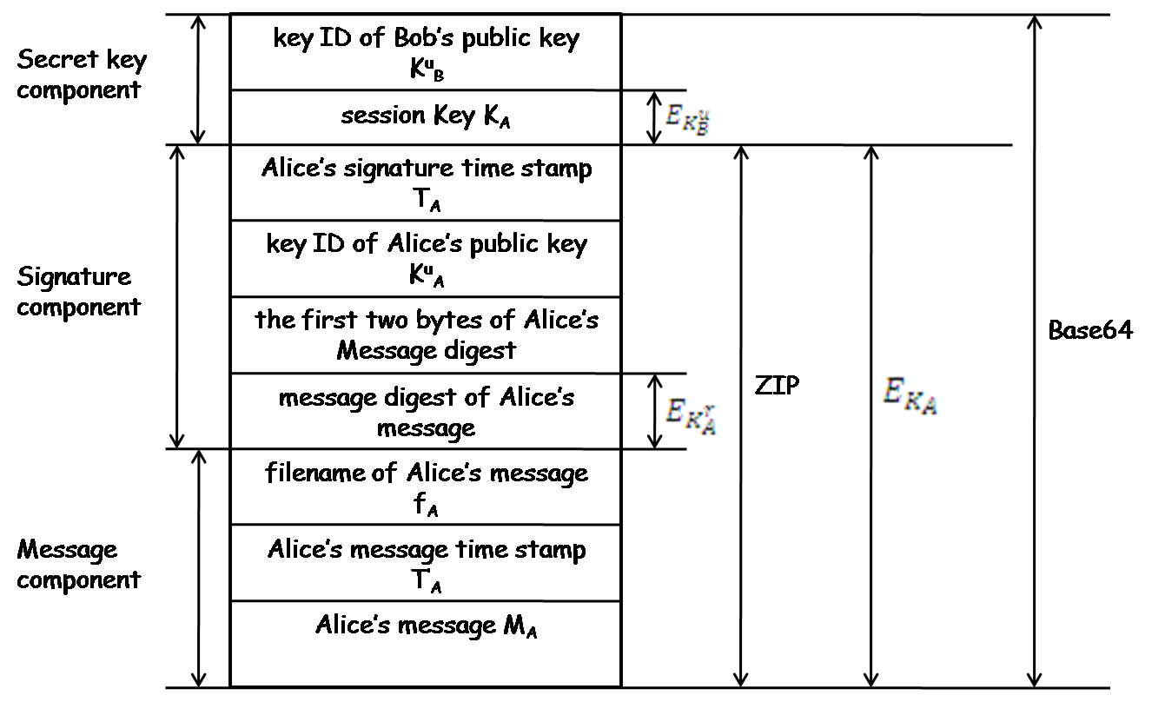
PGP消息格式
发送方: Alice; 接收方: Bob

Slide 32
S/MIME
Secure Multipurpose Internet Mail Extension
解决了PGP的不足
  支持多种格式的消息, 不只是ASCII码文本
  支持IMAP协议 (Internet Mail Access Protocol)
  支持多媒体
类似于PGP, 可以进行认证和加密
使用X.509 PKI 和公钥证书
支持标准的对称密码算法、公钥密码算法、数字签名算法、密码散列算法和压缩算法

Slide 33
第5章 内容概要
5.1 密码算法在网络各层中的部署
5.2 公钥密码基础设施
5.3 IPSec协议: 网络层的安全协议
5.4 SSL/TLS协议: 传输层的安全协议
5.5 PGP and S/MIME: 电子邮件安全协议
5.6 Kerberos: 认证协议
5.7 SSH: 远程登录安全协议

Slide 34
Kerberos基础
目标:
  不使用PKI的方式，实现局域网中的用户认证
  允许用户访问服务，而不必每次都重新输入登录密码
使用对称加密和电子通行证，又称为票据
使用两种类型的票据:
  TGS票据: 由AS（认证服务器）颁发给用户
  V-票据 (服务器票据): 由TGS（Ticket Granting Server，票据授权服务器）颁发给用户

Slide 35
Kerberos服务器
需要两个特殊的服务器向用户发放票据:
  AS: 认证服务器，用于管理用户和用户认证.
  TGS: 票据授予服务器，用于管理服务器.
两个Kerberos协议(单网络 vs. 多网络)
  单域Kerberos
  多域Kerberos

Slide 36
Kerberos如何工作?
  登录时，用户向认证服务器AS提供用户名和密码
  AS对用户进行认证，并提供一个TGS票据给用户
  当用户要访问服务器V提供的某种服务时，用户向TGS服务器提供他的TGS票据
  TGS服务器对用户的TGS票据进行认证，然后向用户发放一个V票据 (服务器票据) 给用户
  用户向服务器提供V票据，通过后访问服务器提供的服务

Slide 37
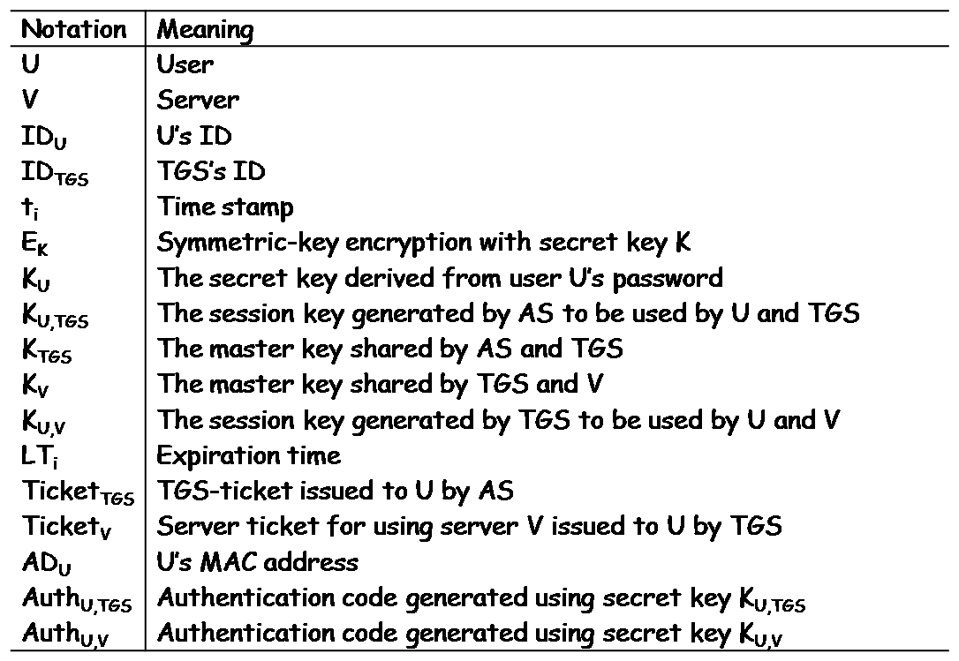
Kerberos协议的符号定义

Slide 38
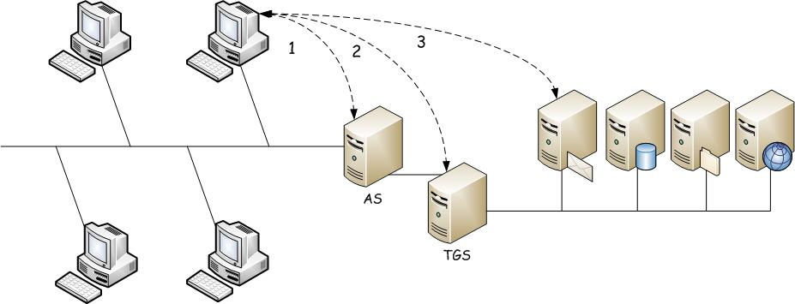
单域 Kerberos

Slide 39
单域Kerberos的三个步骤
Phase 1: AS 颁发一个TGS票据给用户
  1. U → AS: ID_{U} || ID_{TGS} || t₁
  2. AS → U: E_{KU}(K_{U,TGS} || ID_{TGS} || t₂ || LT₂ || Ticket_{TGS})
  Ticket_{TGS} = E_{KTGS}(K_{U,TGS} || ID_{U} || AD_{U} || ID_{TGS} || t₂ || LT₂)
Phase 2: TGS 颁发一个服务器票据给用户
  3. U → TGS: ID_{V} || Ticket_{TGS} || Auth_{U,TGS}
  Auth_{U,TGS} = E_{KU,TGS}(ID_{U} || AD_{U} || t₃)
  4.TGS → U: E_{KU,TGS}(K_{U,V} || ID_{V} || t₄ || Ticket_{V})
  Ticket_{V} = E_{Kv}(K_{U,V} || ID_{U} || AD_{U} || ID_{V} || t₄ || LT₄)
Phase 3: 用户获得请求的服务
5. U → V: Ticket_{V} || Auth_{U,V}
Auth_{U,V} = E_{KU,V}(ID_{U} || AD_{U} || t₅)
6. V → E_{KU,V}(t₅+1)

Slide 40
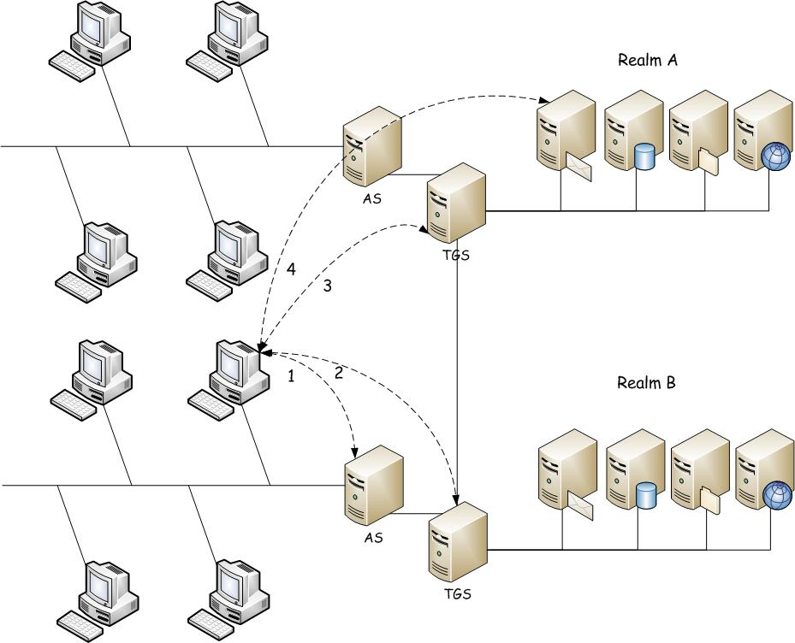
多域 Kerberos

Slide 41
多域Kerberos的四个步骤
Phase 1: 本域AS 颁发一个本域的TGS票据给用户
  1. U → AS: ID_{U} || ID_{TGS} || t₁
  2. AS → U:
  EK_{U}(K_{U,TGS} || ID_{TGS} || t₂ || LT₂ || Ticket_{TGS})
  Ticket_{TGS} = E_{KTGS}(K_{U,TGS} || ID_{U} || AD_{U} || ID_{TGS} || t₂ LT₂)
Phase 2: 本域TGS 颁发一个邻域 TGS票据给用户
  3. U → TGS: ID_{V} || Ticket_{TGS} || Auth_{U,TGS}
  Auth_{U,TGS} = E_{KU,TGS}(ID_{U} || AD_{U} || t₃)
  4.TGS → U:
  E_{KU,TGS}(K_{U,TGS’} || ID_{TGS’} || t₄ || Ticket_{TGS’})
  Ticket_{TGS’} = E_{KTGS’}(K_{U,TGS’} || ID_{U} || AD_{U} || ID_{TGS’} || t₄ || LT₄)
Phase 3: 邻域TGS颁发一个服务器票据给用户
5. U → TGS’:
ID_{V} || Ticket_{TGS’} || Auth_{U,TGS’}
Auth_{U,TGS’} = E_{KU,TGS’}(ID_{U} || AD_{U} || t₅)
6. TGS’ → U:
E_{KU,TGS’}(K_{U,V} || ID_{V} || t₆ || Ticket_{V})
Ticket_{V} = E_{KV}(K_{U,V} || ID_{U} || AD_{U} || ID_{V} || t₆ || LT₆)
Phase 4: 用户从邻域服务器请求服务
7. U → V:
Tickey_{V} || Auth_{U,V}
Auth_{U,V} = E_{KU,V}(ID_{U} || AD_{U} || t₇)
8. V → U: E_{KU,V}(t₇ + 1)

Slide 42
第5章 内容概要
5.1 密码算法在网络各层中的部署
5.2 公钥密码基础设施
5.3 IPSec协议: 网络层的安全协议
5.4 SSL/TLS协议: 传输层的安全协议
5.5 PGP and S/MIME: 电子邮件安全协议
5.6 Kerberos: 认证协议
5.7 SSH: 远程登录安全协议

Slide 43
SSH简介
SSH: 安全外壳(Secure Shell)
用于替代不安全的登录工具，例如 RCP, FTP, RSH, Telnet, rlogin等
用认证和加密算法在两台计算机之间建立安全连接
支持数据压缩
为文件传输(SFTP)和文件拷贝(SCP)提供安全保护
SSH协议包括3个部分

Slide 44
SSH的3层
SSH连接:
  在一个SSH连接中为不同的应用建立多个通道
SSH用户认证:
  认证用户的身份
  用登录口令或公钥密码体系
SSH传输
  处理初始化建立，服务器认证和密钥交换
  设定加密算法和压缩算法
SSH 连接
SSH用户认证
应用层
SSH传输
TCP
IP
数据链路层
物理层
SSH 架构

